Slide 1
Projet Webdesign

Slide 2
Sommaire :
Introduction
Répartitions du travail
Figma
Présentation du site
Conclusion

Slide 3

Introduction :

Slide 4

Répartirons du travail :
Nathan :
Header, Footer, Page d’accueil, Thématiques de recherches, Plateformes, technologiques, Membres, Projets, Publications, Plan d’accès, Offres d’emploi
Romain :
Figma, PowerPoint, Document Word, Partenaires, Contactez-Nous

Slide 5

Figma :

Slide 6
Présentation du site :
1.Header
2. Footer

Slide 7
3. Accueil :

Slide 8
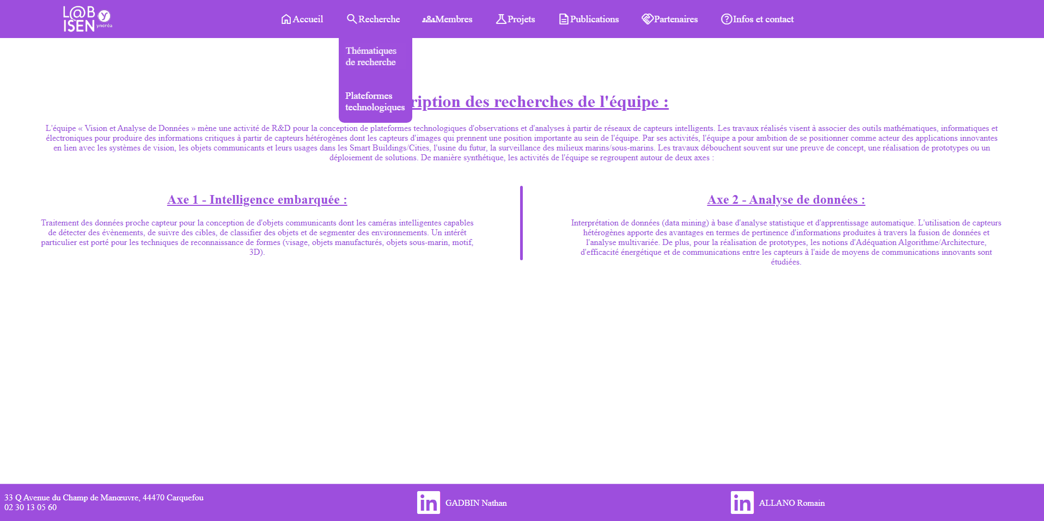
4. Thématique de recherche :

Slide 9
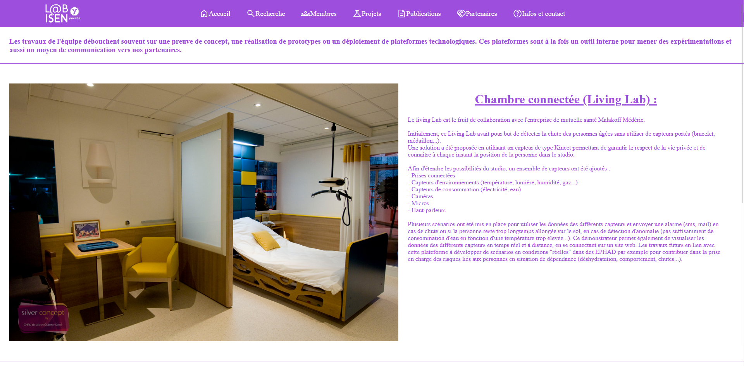
5. Plateforme technologique :

Slide 10
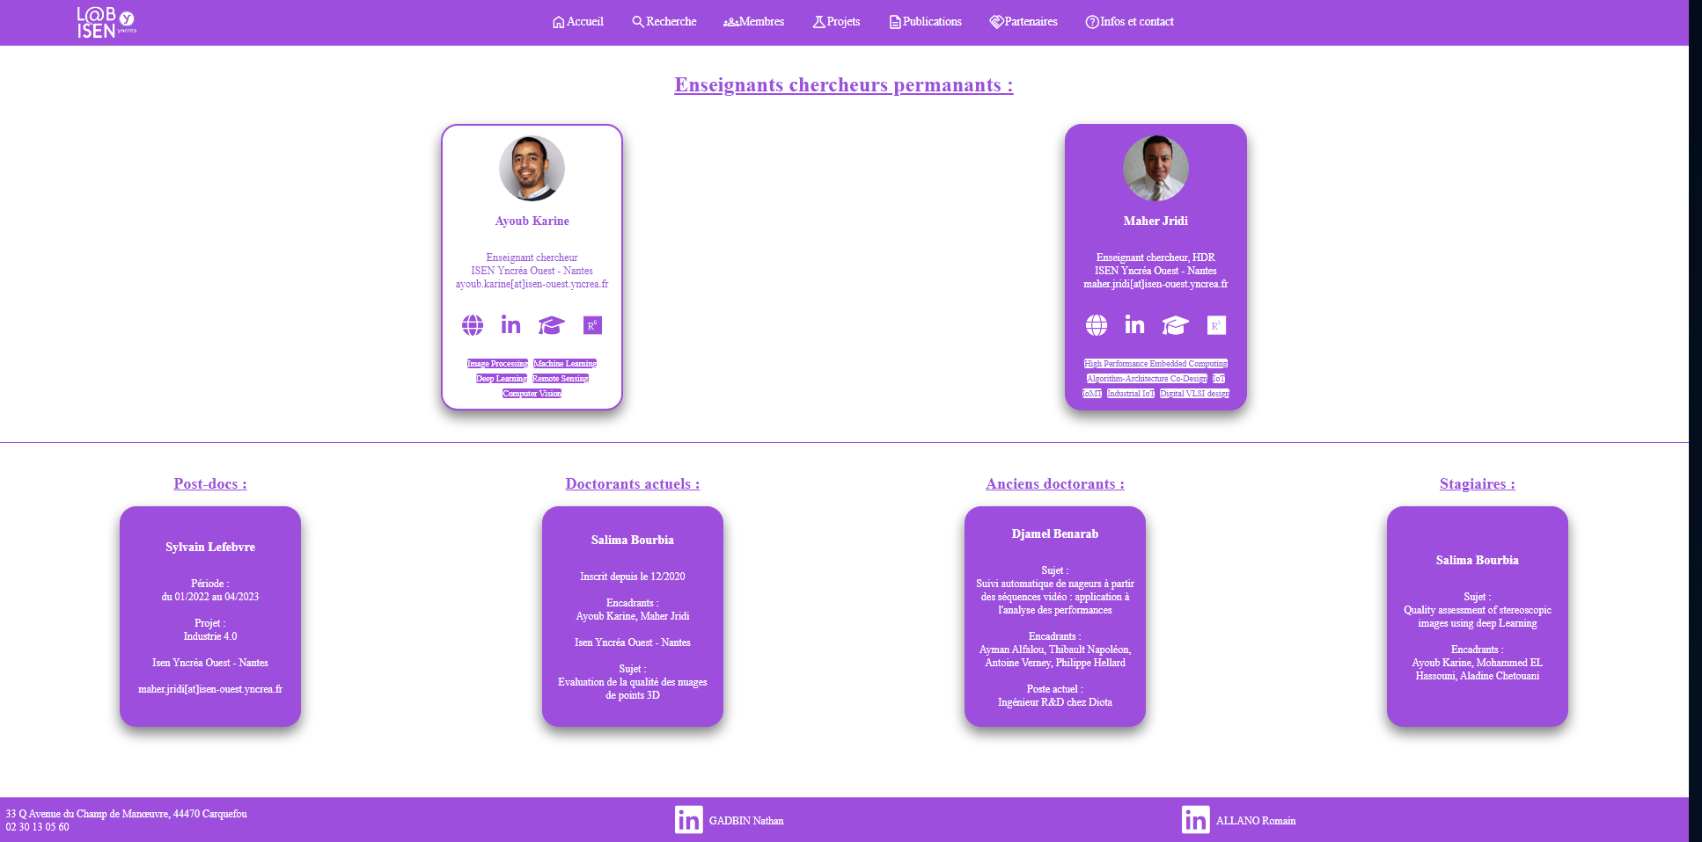
7. Membres :

Slide 11
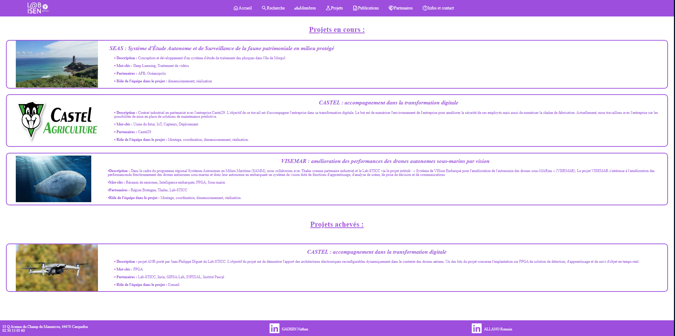
8. Projets :

Slide 12
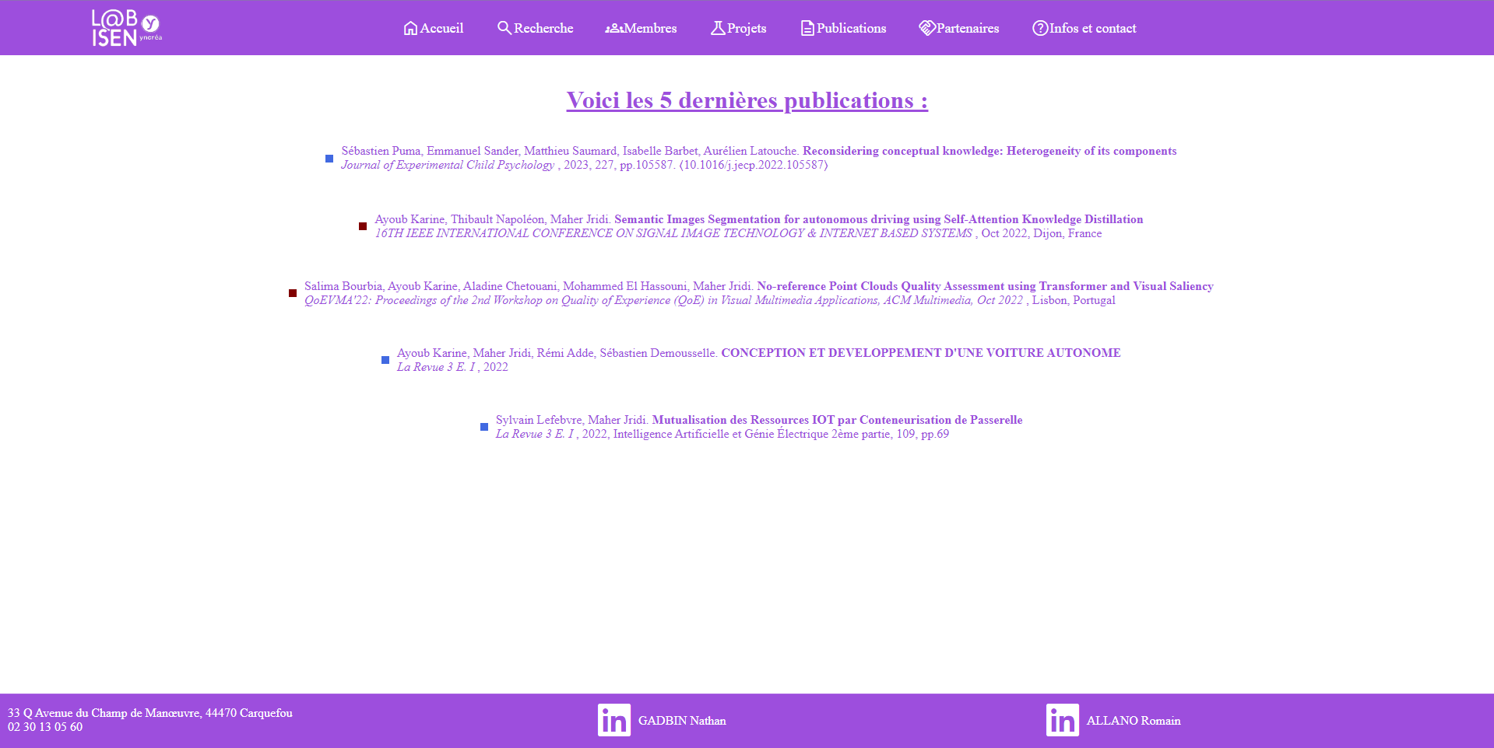
9. Publication :

Slide 13
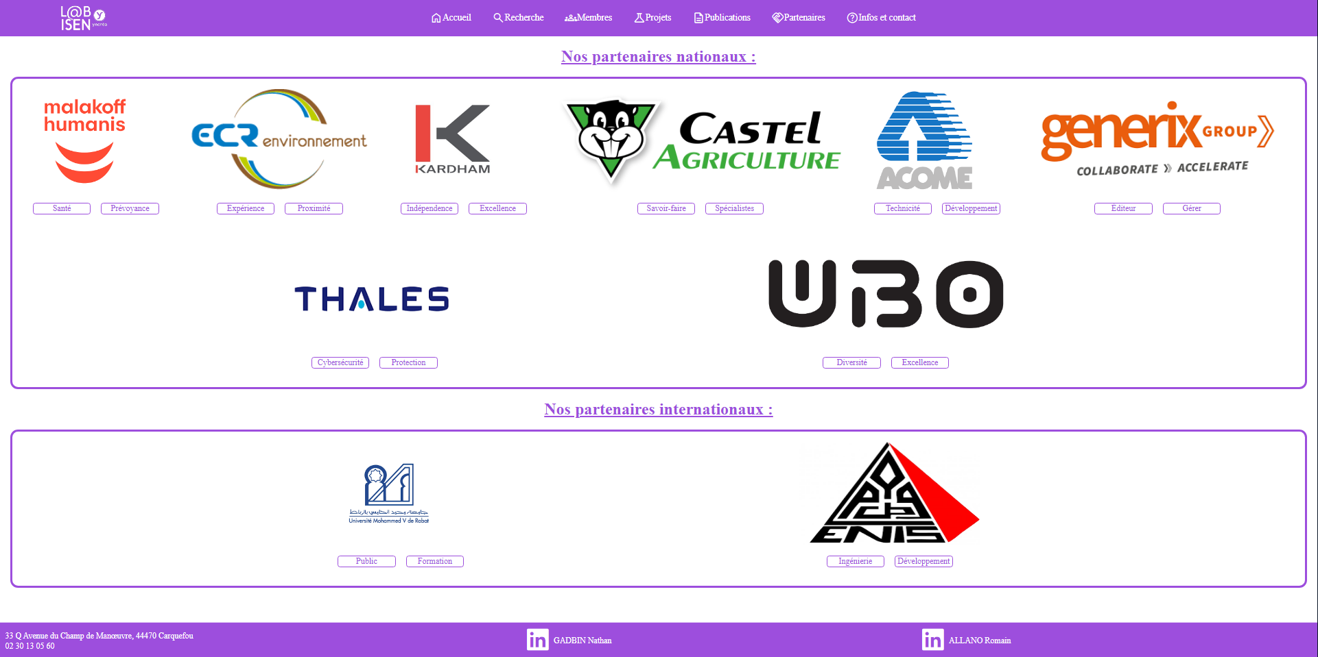
10. Partenaires :

Slide 14
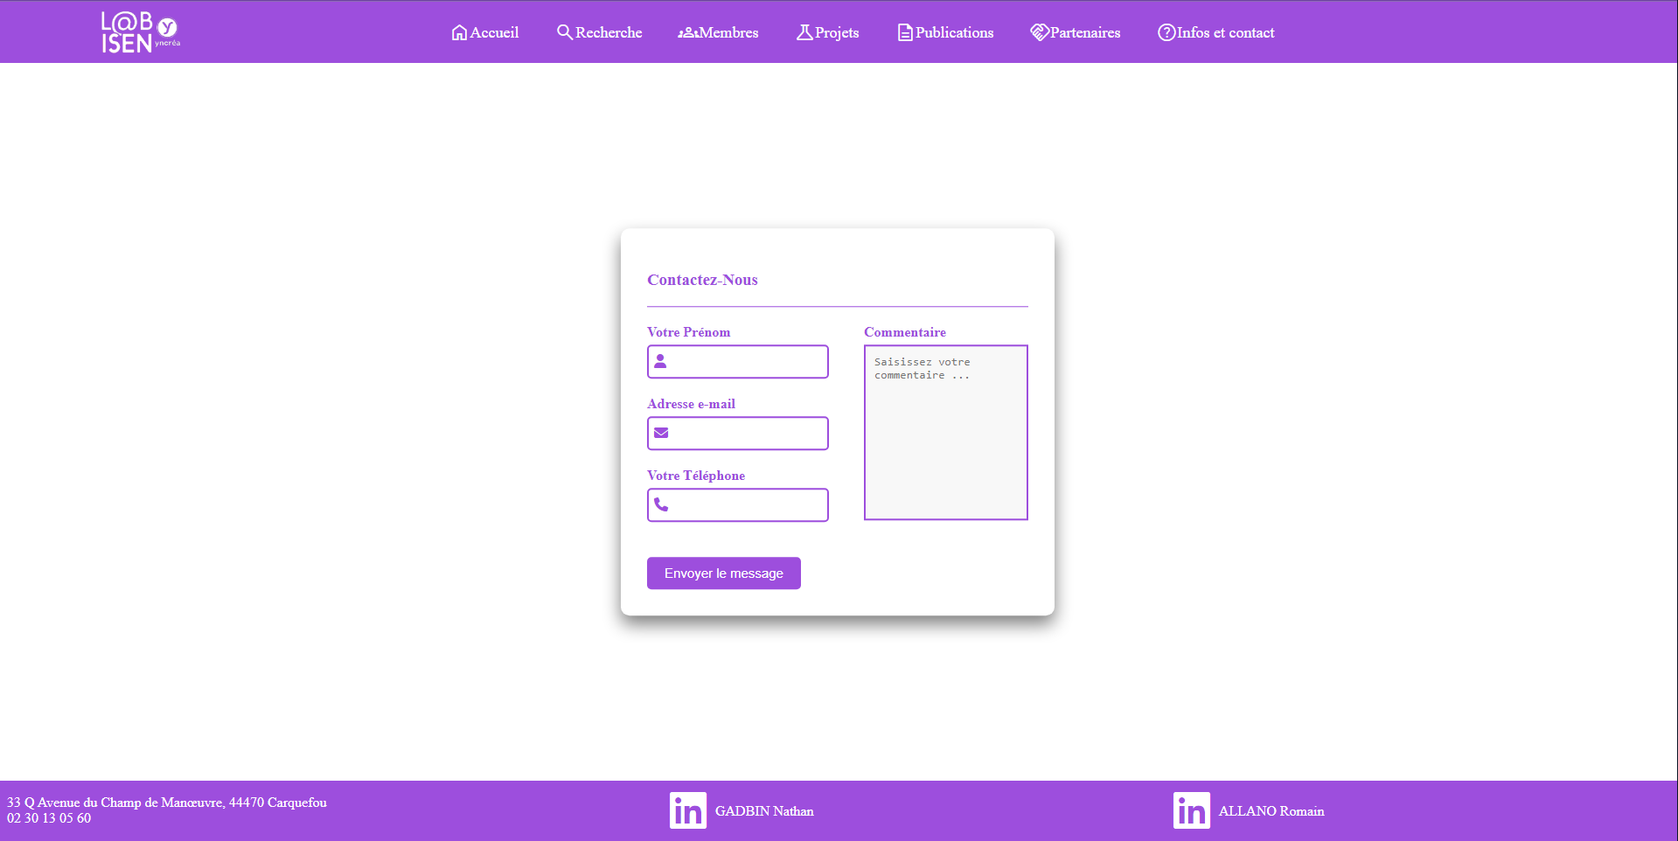
11. Contactez-Nous

Slide 15
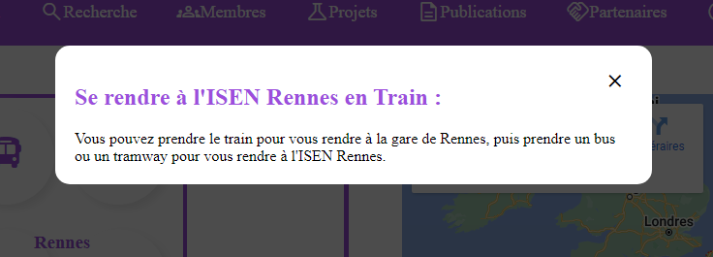
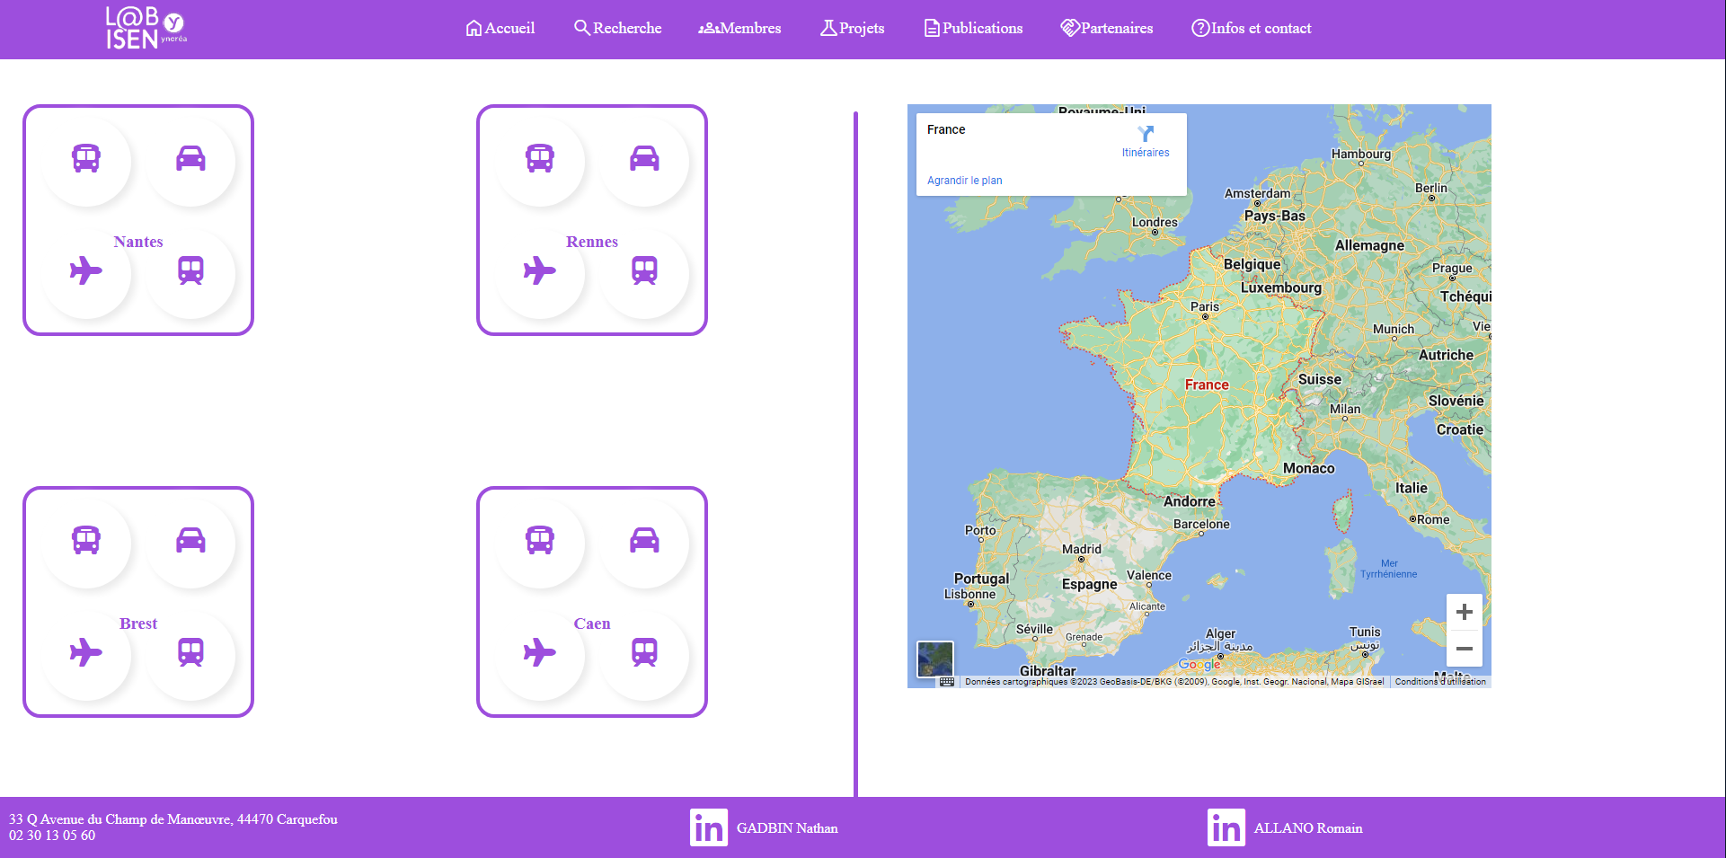
12. Plan d’accès

Slide 16
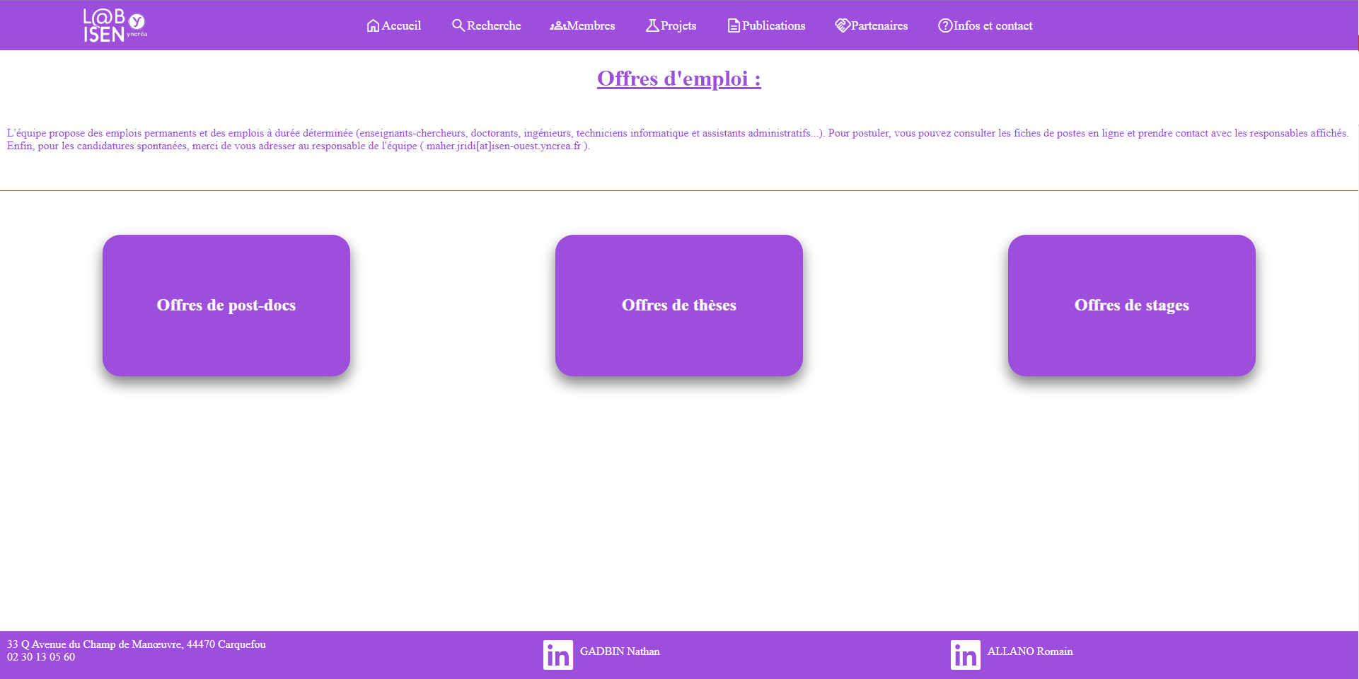
13. Offres d’emploi

Slide 17
Conclusion :
Problème graphique au niveau des cartes lors de l’affiche
Difficultés avec le responsive (beaucoup de temps passer dessus)
Difficultés avec le footer qui ne s’affichait pas tout le temps en bas de la page
Problèmes d’affichages en fonction du navigateur (pas le même affichage entre Mozilla/Google Chrome

